Slide 1
Транспорт. ДТП
ЗОШ І-ІІ ст. с. Скала
Підготувала
Михайлюк А.П.

Slide 2
Сухопутний (наземний) транспорт Водний транспорт Повітряний транспорт Трубопровідний транспорт
ЗОШ І-ІІ ст. с. Скала
Види транспорту

Slide 5
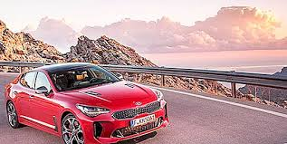
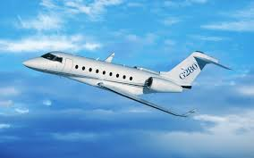
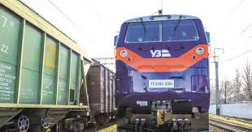
Який вид – найбезпечніший!?

Slide 6
Максимально точним і поширеним є облік кількості загиблих на 100 мільйонів км
У кожній групі транспорту є найбезпечніші види автомобілів, мотоциклів і т.д. Але береться усереднений варіант «в цілому». Американське статистичне бюро DERT в 2000р. так розрахувало загальний коефіцієнт смертності:
Літаки - 0,5;
автобуси - 0,4;
поїзди - 0,6;
мікроавтобуси - 1,2;
водний транспорт – 2,6;
автомобілі - 3,1;
велосипеди - 44,6;
пішки - 54,2;
мотоцикл - 108,9.

Slide 7
Безпечний і небезпечний транспорт (2019РІК)

Slide 8
Причинами ДТП на дорогах найчастіше стають:
водіння в нетверезому вигляді;
несправність транспортного засобу;
незнання або невиконання правил дорожнього руху;
перевищення швидкості;
недотримання дистанції;
неуважне водіння;
недотримання норм обгону.

Slide 9
Стертність в ДТП
у 2017 році загинули 5316 людей ,
в 2018 році – 5201 людина ,
в 2019 році – 5418 людей.
За 2020 рік в Україні відбулося 168 107 ДТП. В аваріях загинула 3541 особа, 31 974 отримали травми, повідомив в Facebook заступник голови патрульної поліції Олексій Білошицький.

Slide 10
ДТП з пішоходами
- 7641 аварія, 1198 загиблих, 6959 травмованих
ДТП з дітьми
- 4432 аварії, 168 дітей загинули, 3957 дітей травмовано.
ДТП з велосипедистами
- 1768 аварій, 235 загиблих, 1610 травмованих.

Slide 11
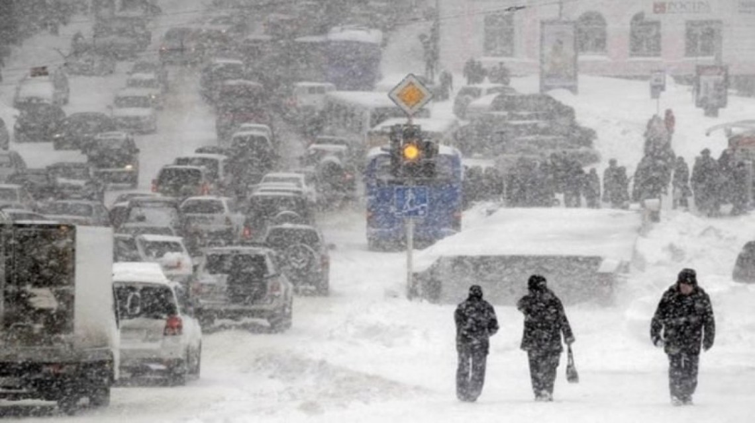
Впродовж доби 14 січня 2021 року на українських дорогах сталося більш ніж 1200 дорожньо- транспортних пригод , частина з яких була спровокована погіршенням погодних умов.

Slide 12
Щоб живим і здоровим залишатися на дорозі:
«Усім учасникам дорожнього руху потрібно бути дуже уважними, обережними та неухильно дотримуватися ПДР»

